Slide 1
Odpovědné zadávání na MUNI

Slide 2

Udržitelnost

Slide 3
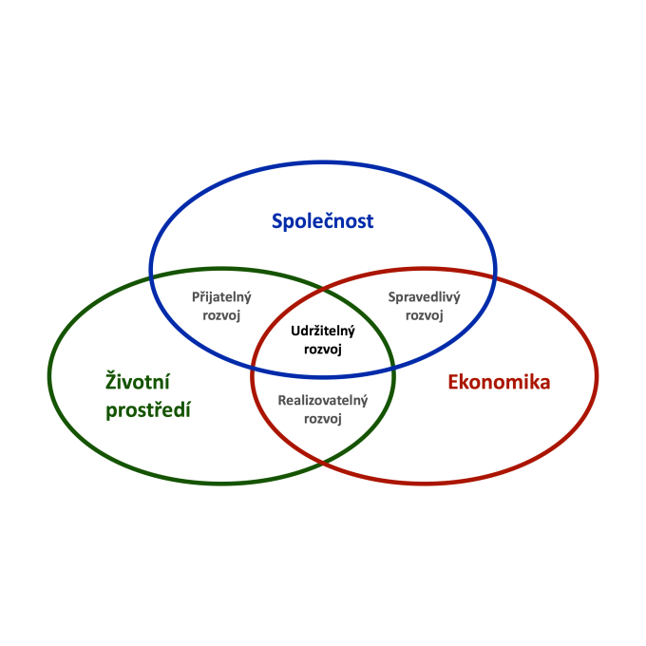
Odpovědné veřejné zadávání
Proces, při kterém zadavatel nakupuje produkty, služby a stavební práce, které potřebuje, přičemž získává maximální hodnotu za peníze a vytváří prospěch pro společnost a ekonomiku při minimalizaci negativních dopadů na životní prostředí
https://www.sovz.cz/co-je-ovz/

Slide 4
Národní strategie veřejného zadávání v ČR
Kvalita a inovace
Prostředí pro efektivní zadávání veřejných zakázek
Environmentálně a sociálně odpovědné veřejné zadávání
Profesionalizace
Podpora centrálních nákupů a spolupráce
Podpora strategicky významných investic a zadavatelů
Právní jistota veřejných zakázek
Veřejné zakázky ve stavebnictví
Data a digitalizace

Slide 5
Odpovědné zadávání §6 odst. 4 ZZVZ
Od 1. 1. 2021 zásady sociálně a environmentálně odpovědného zadávání a inovací
Zadavatel je při postupu podle tohoto zákona, a to při vytváření zadávacích podmínek, hodnocení nabídek a výběru dodavatele, povinen za předpokladu, že to bude vzhledem k povaze a smyslu zakázky možné, dodržovat zásady sociálně odpovědného zadávání, environmentálně odpovědného zadávání a inovací ve smyslu tohoto zákona. Svůj postup je zadavatel povinen řádně odůvodnit
Od července 2023 „možné“ nahrazeno slovem „vhodné“
ZÁKAZ DISKRIMINACE
zadávací podmínky nesmí žádného dodavatele bezdůvodně vylučovat ze soutěže
ROVNÉ ZACHÁZENÍ
stejný přístup vůči všem dodavatelům
TRANSPARENTNOST
sociální
ODPOVĚDNOST
PŘIMĚŘENOST
environmentální
inovační
auditní stopa
transparentní komunikace
přiměřenost procesních požadavků (lhůty)
přiměřenost požadavků na předmět

Slide 6
Témata odpovědného nakupování
Podpora zaměstnanosti osob znevýhodněných na trhu práce
Podpora důstojných pracovních podmínek
Podpora účasti malých a středních podniků v zadávacích řízeních
Ekologicky šetrná řešení
Cirkulární ekonomika
Podpora vzdělávání, praxe a rekvalifikace
Etické nakupování
Komunikace s dodavateli
inovace

Slide 7

MUNI
25 hospodářských středisek
30 500 studentů
5 877 zaměstnanců
16,7 mld. Kč hodnota obhospodařovaného majetku
Univerzitní kino Scala
Výzkumná stanice na Antarktidě

Slide 8
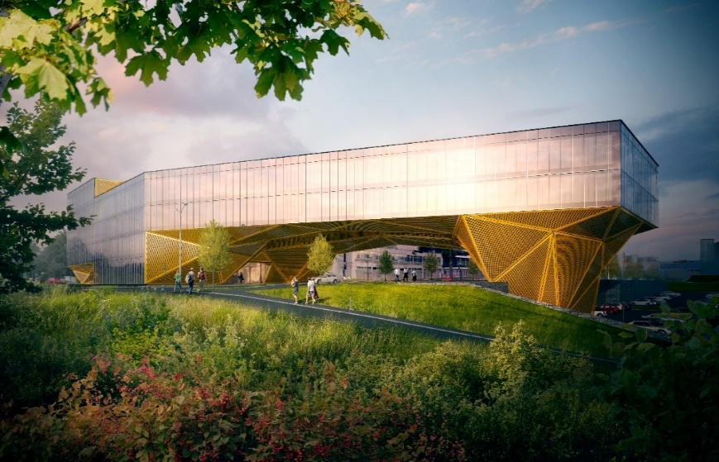
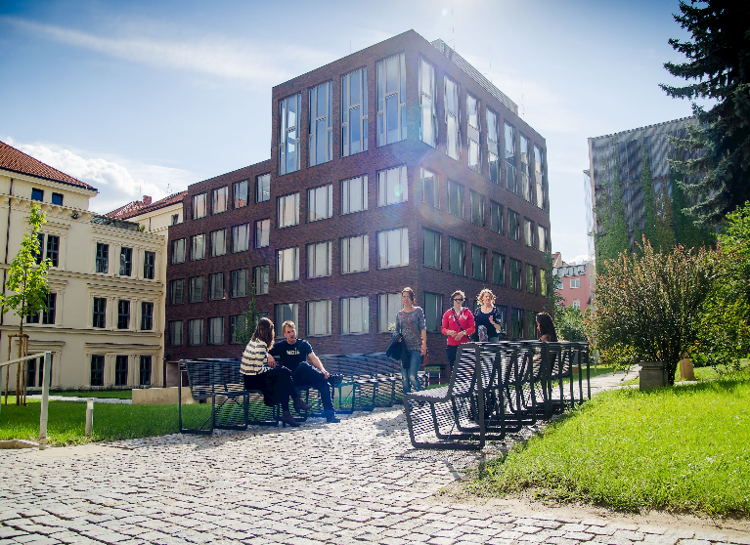

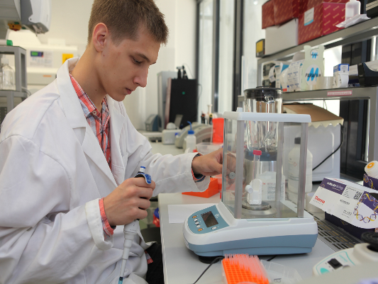

MUNI nákupy

Slide 9
Cesta MUNI k OVZ
Prostředí zadávání v ČR
Dotace
Setkání ze zahraničními zadavateli – kulturní šok
Setkání s kolegy z MPSV – příležitost

Slide 10
Priority OVZ na MUNI
Projekt „Podpora implementace a rozvoje sociálně odpovědného veřejného zadávání“ - http://sovz.cz/
MUNI se Projektu účastnila od roku 2016
Priority MUNI:
  Komunikace s dodavateli
  Podpora účasti MSP, snižování administrativní zátěže
  Kvalitativní hodnotící kritéria
  Ekologicky šetrná řešení
  Důstojné pracovní podmínky

Slide 11
Hodnotová orientace
Svoboda, zodpovědnost, úcta k pravidlům
Nákupy mají širší celospolečenské dopady
Usilujeme o získání maximální hodnoty za peníze a snižování negativních dopadů nákupů
Máme možnost ovlivnit, z jakého materiálu budou vyrobeny dodávané výrobky
Jak se dodavatelé chovají ke svým zaměstnancům, subdodavatelům
Zadáváme elektronicky – podporujeme účast MSP
Zaměřujeme se na celý cyklus nákupu – důraz na přípravu, PTK, MTB
Klademe důraz na spolupráci

Slide 12
Průzkum mezi uchazeči o studium 2022
Osloveni uchazeči do bakalářských a magisterských studijních programů pro akademický rok 2022/2023
Dotazník k dispozici v ČJ a AJ
Sběr dat: 3. 2. – 21. 3. 2022
Celkem osloveno: 24 557 osob
Dotazník vyplnilo: 3 859 osob
Návratnost: 16 % (pokles oproti 25% návratnosti v r. 2021)
Nově přibyla v dotazníku mj. sekce Odpovědná univerzita

Slide 13
Pro 88 % dotázaných uchazečů je důležité, aby se jejich budoucí univerzita zapojovala do řešení výzev spojených s udržitelným rozvojem

Slide 14
Nejvíce samozřejmým je pro uchazeče udržitelný provoz univerzity, dále podpora dobrovolnictví a šíření povědomí o tématu obecně

Slide 15
Nejčastějšími způsoby, jak se zapojují samotní uchazeči, jsou třídění odpadu, opětovné použití a šetření energiemi

Slide 16
Komunikace - rizika
Napadení VŘ – diskriminační podmínky
Reputace – riziko korupčního jednání
Odradím potenciální dodavatele
Nenakoupím, co potřebuji

Slide 17
Komunikace - příležitosti
Transparentnost – důvěryhodnost
Větší zájem dodavatelů
Účast místních dodavatelů
Kvalitnější nabídky
Méně námitek, sporů s dodavateli

Slide 18
Komunikace - Meet the Buyer
Setkání se zadavatelem
Představení investic, nákupního plánu
Prezentace většího počtu plánovaných VZ
Představení priorit – SOVZ
Praktické tipy pro přípravu nabídek
Oslovení nových dodavatelů – MSP, místní dodavatelé
Reputace – transparentnost

Slide 19
První MTB v ČR
Povodí Vltavy 2018

Slide 20
Kdo další MTB vyzkoušel
Jihomoravský kraj
MUNI:
  https://zakazky.muni.cz/publication_display_195.html
  https://zakazky.muni.cz/publication_display_196.html
Dopravní podnik hl. m. Prahy
Liberecký kraj – online
Příbram – online
Centrální nákup Plzeňského kraje – online

Slide 21




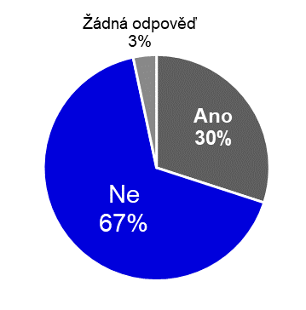
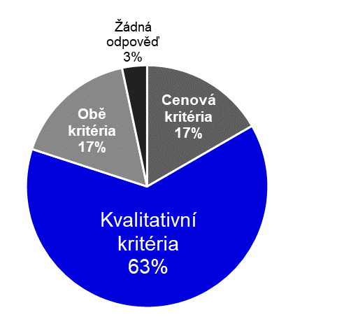
MTB na MUNI
Zpětná vazba od dodavatelů

Slide 22
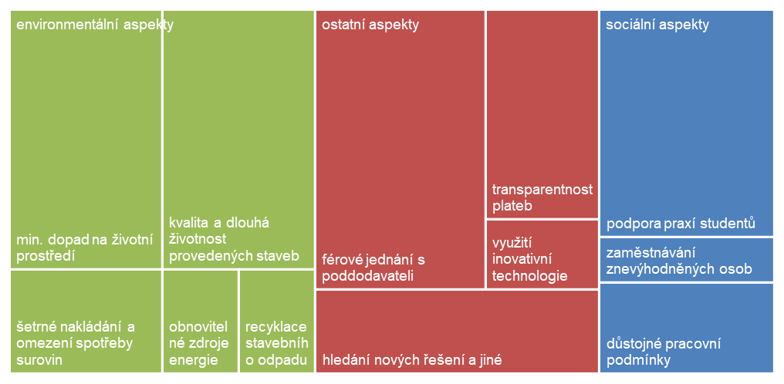
MTB na MUNI
Zpětná vazba od dodavatelů
Graf č. 4: Zastoupení témat odpovědného veřejného zadávání u dodavatelů, kteří jej řeší.

Slide 23
Komunikace – Předběžné tržní konzultace
PTK má oporu v zákoně - §§ 16, 33, 36 ZZVZ
Konzultace vedené s dodavateli či odborníky
Cíl – příprava ZD a informace dodavatelům
Nesmí dojít k narušení hospodářské soutěže
V ZD označit informace, které jsou výsledkem PTK
Zdokumentovat průběh

Slide 24
PTK
Vztahují se ke konkrétní VZ
Mohou být vedeny individuálně/hromadně
Osobně/písemně
Záznam písemný/zvukový/audiovizuální

Slide 25
PTK na MUNI
PTK Odpadové hospodářství:
  https://zakazky.muni.cz/publication_display_198.html
  https://zakazky.muni.cz/contract_display_5798.html
PTK Nové sedačky pro Kino Scala:
  https://zakazky.muni.cz/publication_display_197.html
  https://zakazky.muni.cz/contract_display_5654.html
PTK SKM WIFI:
  https://zakazky.muni.cz/publication_display_190.html

Slide 26
PTK Odpadové hospodářství MUNI
Přebírání odpadu k využití nebo k odstranění
Celouniverzitní smlouva na 4 roky
Konzultace individuální – 3 přihlášení dodavatelé
Nakládání s odpadem
Technologická úroveň vozidel
Data o odpadech
Osvětová činnost
Možnosti vážení odpadu

Slide 27
Komunikace – podpora účasti dodavatelů
Co nejméně administrativy
Jednoduché ZD – formuláře
Standardní férové smluvní podmínky
DNS pro opakované nákupy
Kurzy, semináře, MTB, PTK

Slide 28
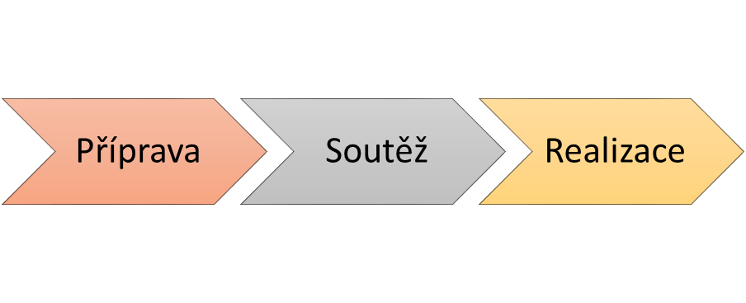
Komunikace u zadavatele - interní
Bez partnerů nenakoupíte
Bez komunikace nenakoupíte to, co potřebuje interní zákazník
Spolupráce, předvídatelnost, srozumitelnost

Slide 29
Environmentální aspekty
Služby odpadového hospodářství pro MUNI
https://zakazky.muni.cz/contract_display_5798.html
Smlouva na 4 roky
Předpokládaná hodnota 10,4 mil Kč bez DPH
Doposud zadáváno na nejnižší nabídkovou cenu
Zainteresovaný tým:
  Provozní odbor
  Institut pro udržitelnost a cirkularitu ESF
  Odbor veřejných zakázek

Slide 30
Předběžné tržní konzultace
Individuální konzultace se 3 přihlášenými dodavateli
Nakládání s odpadem
Možnosti přesného vážení odpadu
Technologická úroveň vozidel
Data o odpadech
Osvětová činnost

Slide 31
Odpadové hospodářství MUNI 2020 – 24
Účel:
  Objednatel VZ zadává mimo jiné s přihlédnutím k odpovědnému zadávání a k cirkulárním principům pro odpadové hospodářství
  Smyslem a účelem této smlouvy je i prevence a omezení vzniku odpadů u objednatele a preference materiálového využití odpadů
  Poskytovatel se bude snažit minimalizovat dopad na životní prostředí, respektovat udržitelnost či možnosti cirkulární ekonomiky

Slide 32
Odpadové hospodářství MUNI 2020–24
Minimální požadavky:
  Poradenství – minimálně 4x za rok účast na interním hodnocení za účelem optimalizace nakládání
  Vozový park – minimální emisní úroveň Euro V
  Minimální podíl využití odpadů
  Přesné vážení množství odpadů
  Legální zaměstnávání, férové a důstojné pracovní podmínky
  Včasné platby poddodavatelům
  Osvěta

Slide 33
Odpadové hospodářství MUNI 2020–24
Hodnocení
Kritérium | Váha kritéria
Nabídková cena | 50 %
Způsob nakládání s odpadem – materiálové využití | 25 %
Způsob nakládání s odpadem – jiné než materiálové využití | 15 %
Technologická úroveň vozidel | 10 %

Slide 34
Průběh VŘ
Otevřené řízení vyhlášeno 11. 9. 2020
Lhůta pro nabídky do 27. 11. 2020
Doručeny 2 nabídky
Obě výrazně překročily předpokládanou hodnotu
Zadávací řízení zrušeno
Jak dál?

Slide 35
Nové VŘ
Proč se VŘ nepodařilo
  Na podzim přijata nová odpadová legislativa – nejistota
  Požadavky zadavatele na velmi přesné vážení – velké vstupní náklady
  Délka smlouvy
Co udělat jinak
  Odstraněn požadavek na velmi přesné vážení
  Smlouva zkrácena na 2 roky
  Upraveny váhy hodnotících kritérií ve prospěch ceny
    Nabídková cena 75 %
    Materiálové využití odpadu 12 %
    Energetické využití odpadu 8 %
    Technologická úroveň vozidel 5 %

Slide 36
Mikiny z organické bavlny
Environmentální HK:
  https://ec.europa.eu/environment/gpp/case_group_en.htm
  Podporujeme odpovědné chování spotřebitelů k životnímu prostředí
  Nabídková cena 45 %
  Kvalita a zpracování 40 %
  Výrobní proces 15 %
Ve výrobním procesu dodržena všechna následující kritéria – 100 bodů:
  1. transparentní dodavatelský řetězec, 2. vyplácení spravedlivé mzdy, 3. bezpečné pracovní podmínky, 4. zákaz nucené a dětské práce, 5. dodržování pracovní doby, 6. platné pracovní smlouvy
Splnění požadavků účastník prokáže předložením:
  1. potvrzení o členství výrobce ve Fair Wear Foundation,
  2. potvrzení, že jsou výrobky dovážené a distribuované členskou organizací World Fair Trade Organization, nebo
  3. jiným důvěryhodným způsobem (např. další certifikáty či potvrzení)
Neprokáže - 0 bodů

Slide 37
Tisk časopisu
Nabídková cena a náklady dojezdnosti – 85 %
Ekologicky šetrné řešení – 15 %
Nabídková cena stanovena výpočtem z ceny za jeden výtisk - NC = modelové roční náklady
Náklady dojezdnosti = modelové náklady zadavatele na nutné osobní konzultace předtiskových úprav v místě realizace tisku
Předpoklad 3 cesty za rok - účastník uvede přesnou adresu provozovny
Podle této adresy zadavatel určí počet km a minut dojezdnosti dle nejrychlejší trasy vyhledané v maps.google.com (bude brán v potaz počet min bez provozu). Na základě počtu km a času v minutách bude určena výše cestovních náhrad a náklady na čas zaměstnance strávený na cestě.

Slide 38
Tisk časopisu
Ekologicky šetrné řešení
Účastník získá 50 bodů, pokud prokáže, že papír použitý pro výrobu měsíčníku pochází z udržitelných a zákonných zdrojů (certifikace používání papírů FSC, PEFC nebo obdobné)
Účastník získá 50 bodů, pokud prokáže certifikaci ekologicky šetrné polygrafické výroby (certifikát pro životní prostředí ISO 14001:2005, EU Ecolabel, Nordic Swan nebo obdobné)

Slide 39
Důstojné pracovní podmínky
Stavební práce - Rekonstrukce bloku A2
https://zakazky.muni.cz/contract_display_5536.html
Ustanovení ZD:
  Zadavatel má zájem zadat veřejnou zakázku v souladu se zásadami sociálně odpovědného veřejného zadávání. Sociálně odpovědné veřejné zadávání kromě důrazu na čistě ekonomické parametry zohledňuje také související dopady zakázky zejména v oblasti zaměstnanosti, sociálních a pracovních práv a životního prostředí.
  Zadavatel od dodavatele vyžaduje, aby při plnění předmětu veřejné zakázky zajistil legální zaměstnávání, férové a důstojné pracovní podmínky a odpovídající úroveň bezpečnosti práce pro všechny osoby, které se budou na plnění předmětu veřejné zakázky podílet. Vybraný dodavatel je povinen zajistit splnění tohoto požadavku zadavatele i u svých poddodavatelů. Aspekty společensky odpovědného zadávání veřejných zakázek jsou zohledněny v obchodních a jiných smluvních podmínkách.

Slide 40
Důstojné pracovní podmínky
Ustanovení Smlouvy:
  Zhotovitel je povinen zajistit v rámci plnění Smlouvy legální zaměstnávání osob. Zhotovitel je dále povinen pracovníkům provádějícím práce na Díle zajistit férové a důstojné pracovní podmínky. Férovými a důstojnými pracovními podmínkami se rozumí takové pracovní podmínky, které splňují minimální standardy stanovené pracovněprávními a mzdovými předpisy. Zhotovitel je povinen zajistit splnění požadavků tohoto ustanovení Smlouvy i u svých subdodavatelů. Nesplnění povinností Zhotovitele dle tohoto ustanovení Smlouvy se považuje za podstatné porušení Smlouvy.
  Zhotovitel je povinen zajistit řádné a včasné plnění finančních závazků svým subdodavatelům, kdy za řádné a včasné plnění se považuje plné uhrazení subdodavatelem vystavených faktur za plnění poskytnutá Zhotoviteli k provedení Díla, a to vždy nejpozději do 10 dnů od obdržení platby ze strany Objednatele za konkrétní plnění... Zhotovitel se zavazuje přenést totožnou povinnost do dalších úrovní dodavatelského řetězce a zavázat své subdodavatele k plnění a šíření této povinnosti též do nižších úrovní dodavatelského řetězce. Objednatel je oprávněn požadovat předložení smlouvy uzavřené mezi Zhotovitelem a subdodavatelem k nahlédnutí.

Slide 41
Kam směřujeme
Strategický záměr 2021-2028
Udržitelnost nejen v zadávání
  V roce 2028 bude MUNI univerzitou, jež je inspirující komunitou, která svými zásadami a každodenním počínáním plně respektuje a naplňuje principy společenské odpovědnosti a přisívá k řešení Cílů udržitelného rozvoje, v souladu s čímž vede své studenty i zaměstnance
https://sustain.muni.cz/

Slide 42
Kam směřujeme
Strategický záměr – Správa instituce a infrastruktura
Strategie odpovědného veřejného nakupování
  Všichni zaměstnanci MUNI podílející se na přípravě a realizaci veřejných nákupů zvažují, jak prostřednictvím nákupních rozhodnutí přispívat ke kvalitnímu a zdravému životu všech generací, ochraně životního prostředí a svobodné, soudržné a bezpečné společnosti

Slide 43
Kam směřujeme
Strategické priority
  Komunikace a spolupráce
  Snižování administrativní zátěže při realizaci nákupů
  Podpora důstojných a férových podmínek v dodavatelském řetězci
  Preference ekologicky šetrných řešení
  Nakupování zaměřené na kvalitu

Slide 44
Kam směřujeme
Cíle, indikátory, monitoring
Každá priorita má nastaveny cíle
Příklad – Snižování administrativní zátěže:
  2.1 Podporovat používání standardizovaných zadávacích podmínek a smluvních standardů
  2.2 Podporovat digitalizaci a automatizaci
Pro naplňování Strategie stanoveny 4 indikátory
Monitoring:
  Roční akční plány

Slide 45
V čem pokračujeme
Komunikace – sdílení zkušeností
Spolupráce s partnery:
  Platforma odpovědného veřejného zadávání
  Institut odpovědného veřejného zadávání
  Nákupní klub – časopis Veřejné zakázky
  Asociace pro veřejné zakázky
  Asociace společenské odpovědnosti
  APUA

Slide 46
  Děkuji za pozornost
  Kontakt:
  Martin Hadaš – odbor veřejných zakázek
  m: 725 829 347
  https://www.muni.cz/o-univerzite/fakulty-a-pracoviste/rektorat/999700-odbor-verejnych-zakazek

